Slide 1
Kennisnetwerk Krimp
Noord Nederland
Koopstromen naar en binnen Noord-Nederland
Martin Tillema | 13 januari 2022

Slide 2
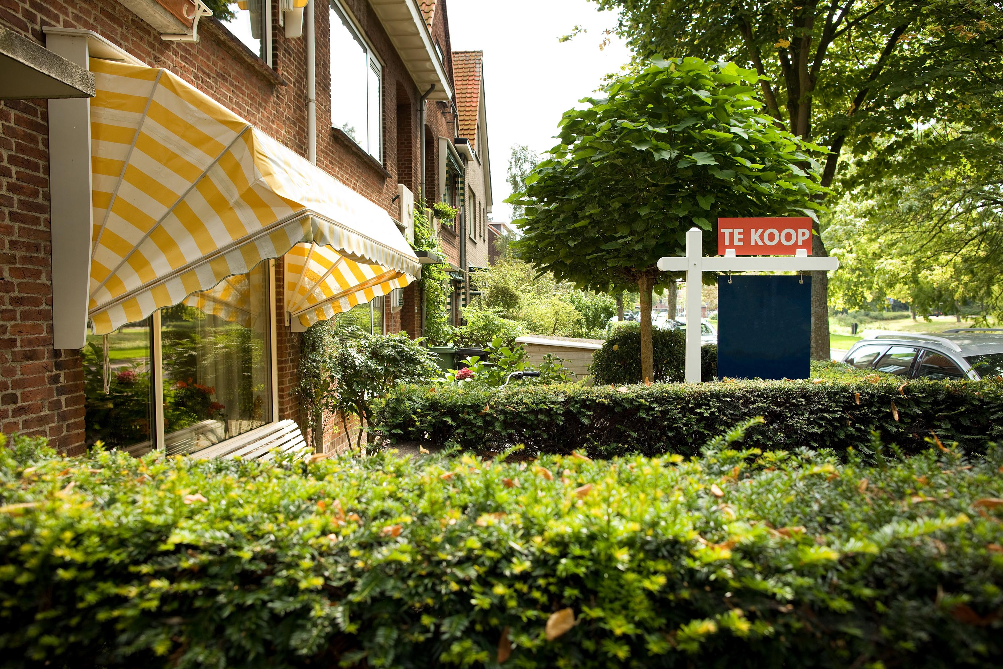


Inhoud
  Kort algemeen beeld woningmarkt Noord-Nederland
  Wat is de herkomst van kopers in de periode 2009-2020?
  Wie zijn de kopers van buiten de regio?
  Zijn deze instromers ook terugkeerders?
  Welke woningen kopen instromers van buiten de regio?
  Waar in de regio kopen instromers woningen?
  Hoe ziet de woningvoorraad en leeftijdsopbouw van de eigenaren er uit in Noord Nederland?

Slide 3
Ontwikkeling op de woningmarkt in Noord Nederland
Aantal koopwoningtransacties
  Vanaf 2013 tot en met 2017 zien we in alle provincies het aantal transacties toenemen. Daarna blijven de aantallen stabiel en hoog.

Slide 4
Ontwikkeling op de woningmarkt in Noord Nederland
Prijsontwikkeling
  Vanaf 2013 zien we in alle 3 provincies vergelijkbare prijsstijgingen. Drenthe is het duurst, Groningen het goedkoopst.

Slide 5
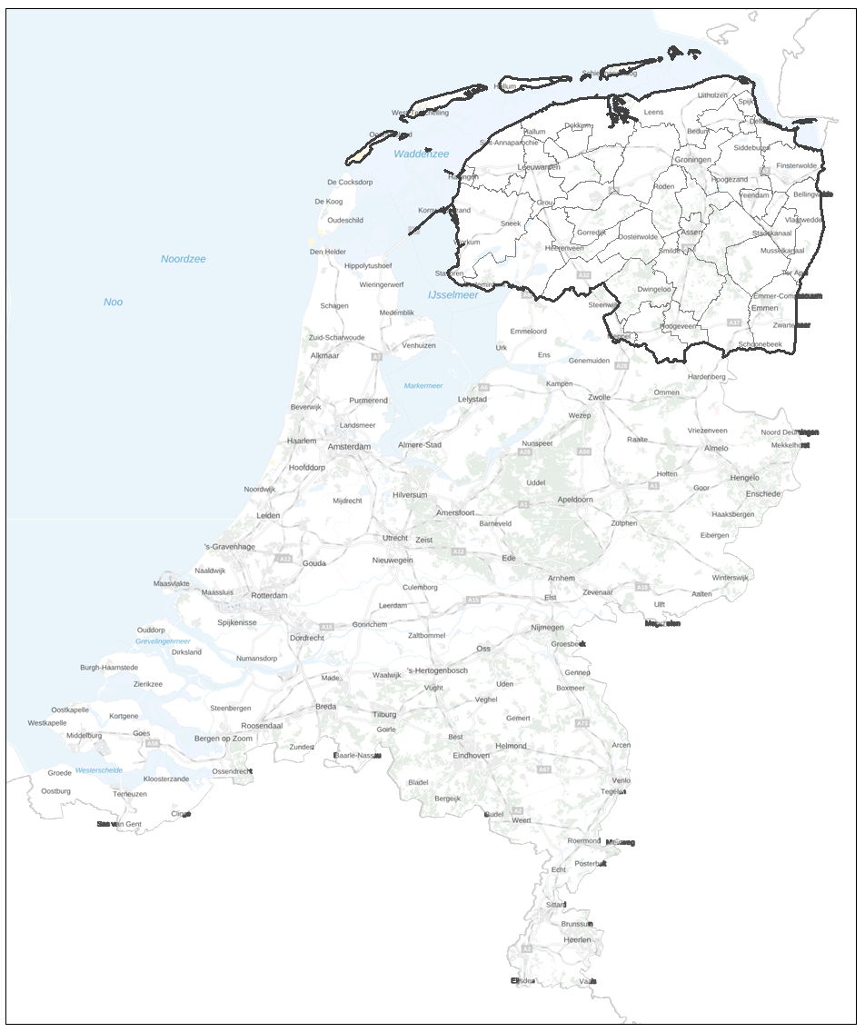
.
Herkomst van kopers in Noord Nederland
8,6%
6,6%
11,4%
  De meeste kopers komen uit eigen de gemeente en in mindere mate uit dezelfde provincie.
  Het aandeel instroom van buiten Noord Nederland neemt fors toe van 6,6% in 2013 tot 11,4% in 2020.

Slide 6
.
Herkomst van kopers in Noord Nederland
Aantallen
  In absolute aantallen ziet dit beeld er anders uit. In 2013 kochten 630 kopers van buiten Noord Nederland hier een woning. In 2020 waren dat er ruim 3 keer zoveel: 2.246.

Slide 7
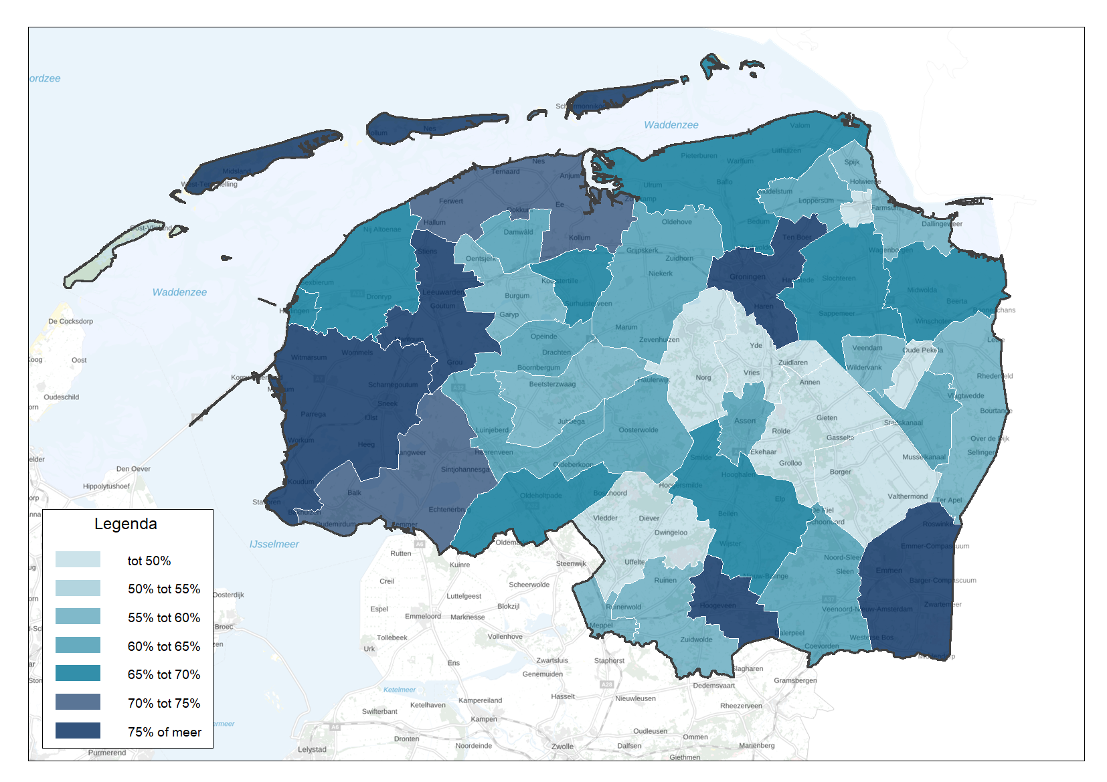
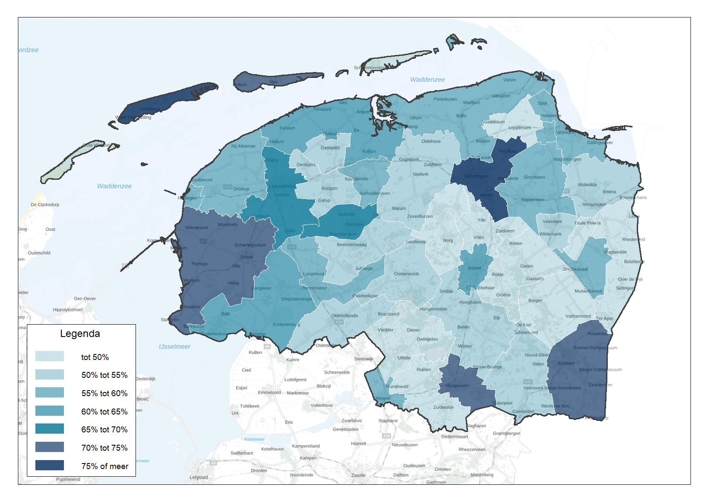
Herkomst van kopers in Noord Nederland
Herkomst is de eigen gemeente 2013-2014
Herkomst is de eigen gemeente 2019-2020
  In de crisis (2013-2014) kochten kopers aanzienlijk vaker in de eigen gemeente. In de krappe woningmarkt (2019-2020) kopen zij vaker buiten de eigen gemeente.
  De Wadden, Groningen, Emmen, Hoogeveen en Súdwest-Fryslân hebben in beide periodes veel interne kopers.

Slide 8
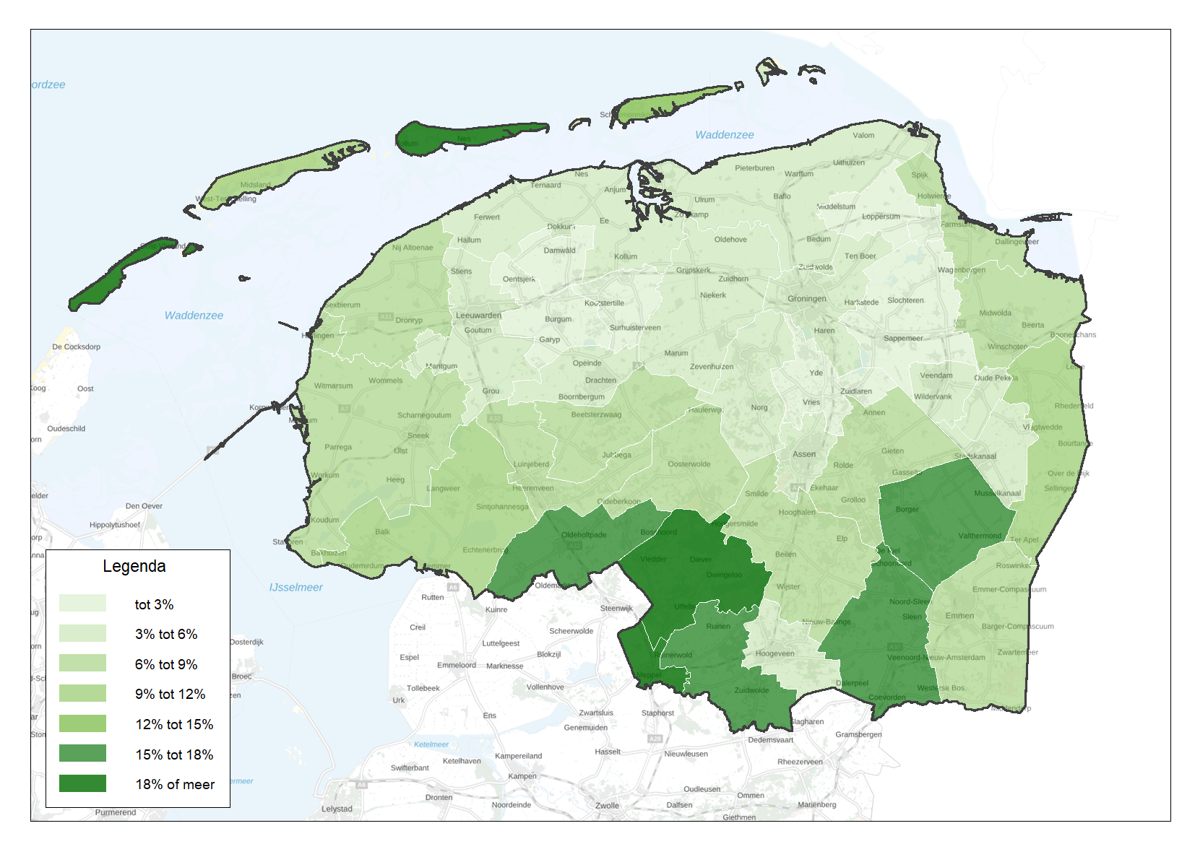
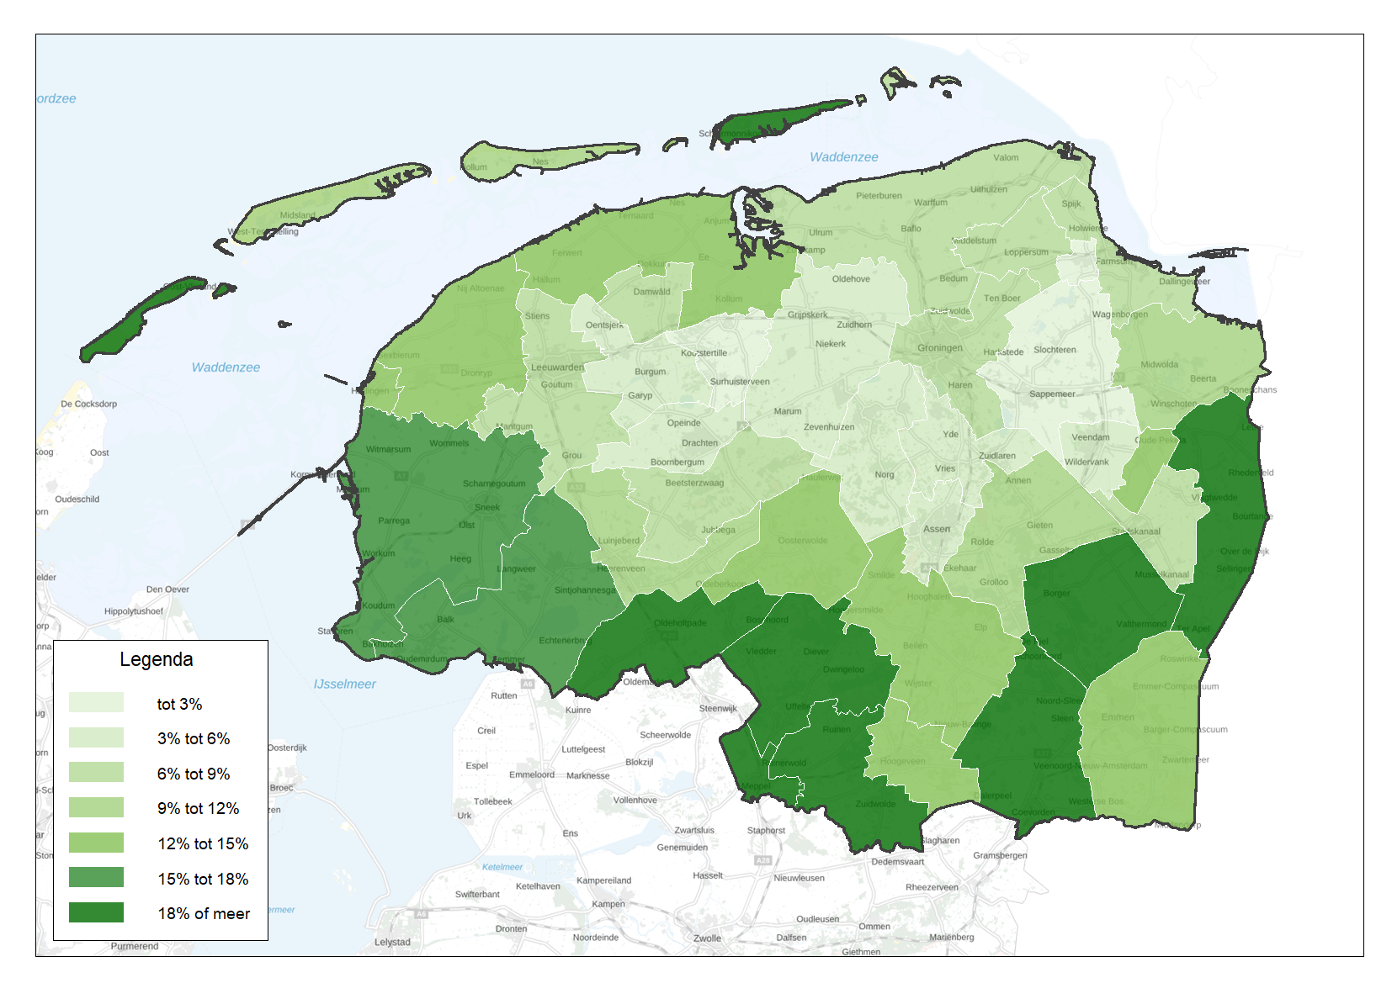
Instroom van buiten Noord Nederland
Herkomst overig Nederland 2013-2014
Herkomst overig Nederland 2019-2020
  In 2013-2014 zien we beperkte instroom van buiten Noord-Nederland, met uitzondering van de grensgemeenten.
  In 2019-2020 zien we vrijwel overal meer instroom van buiten Noord-Nederland. Uitschieters zijn Vlieland, Schiermonnikoog, Westerveld, De Wolden en Weststellingwerf (allen meer dan 25%).

Slide 9
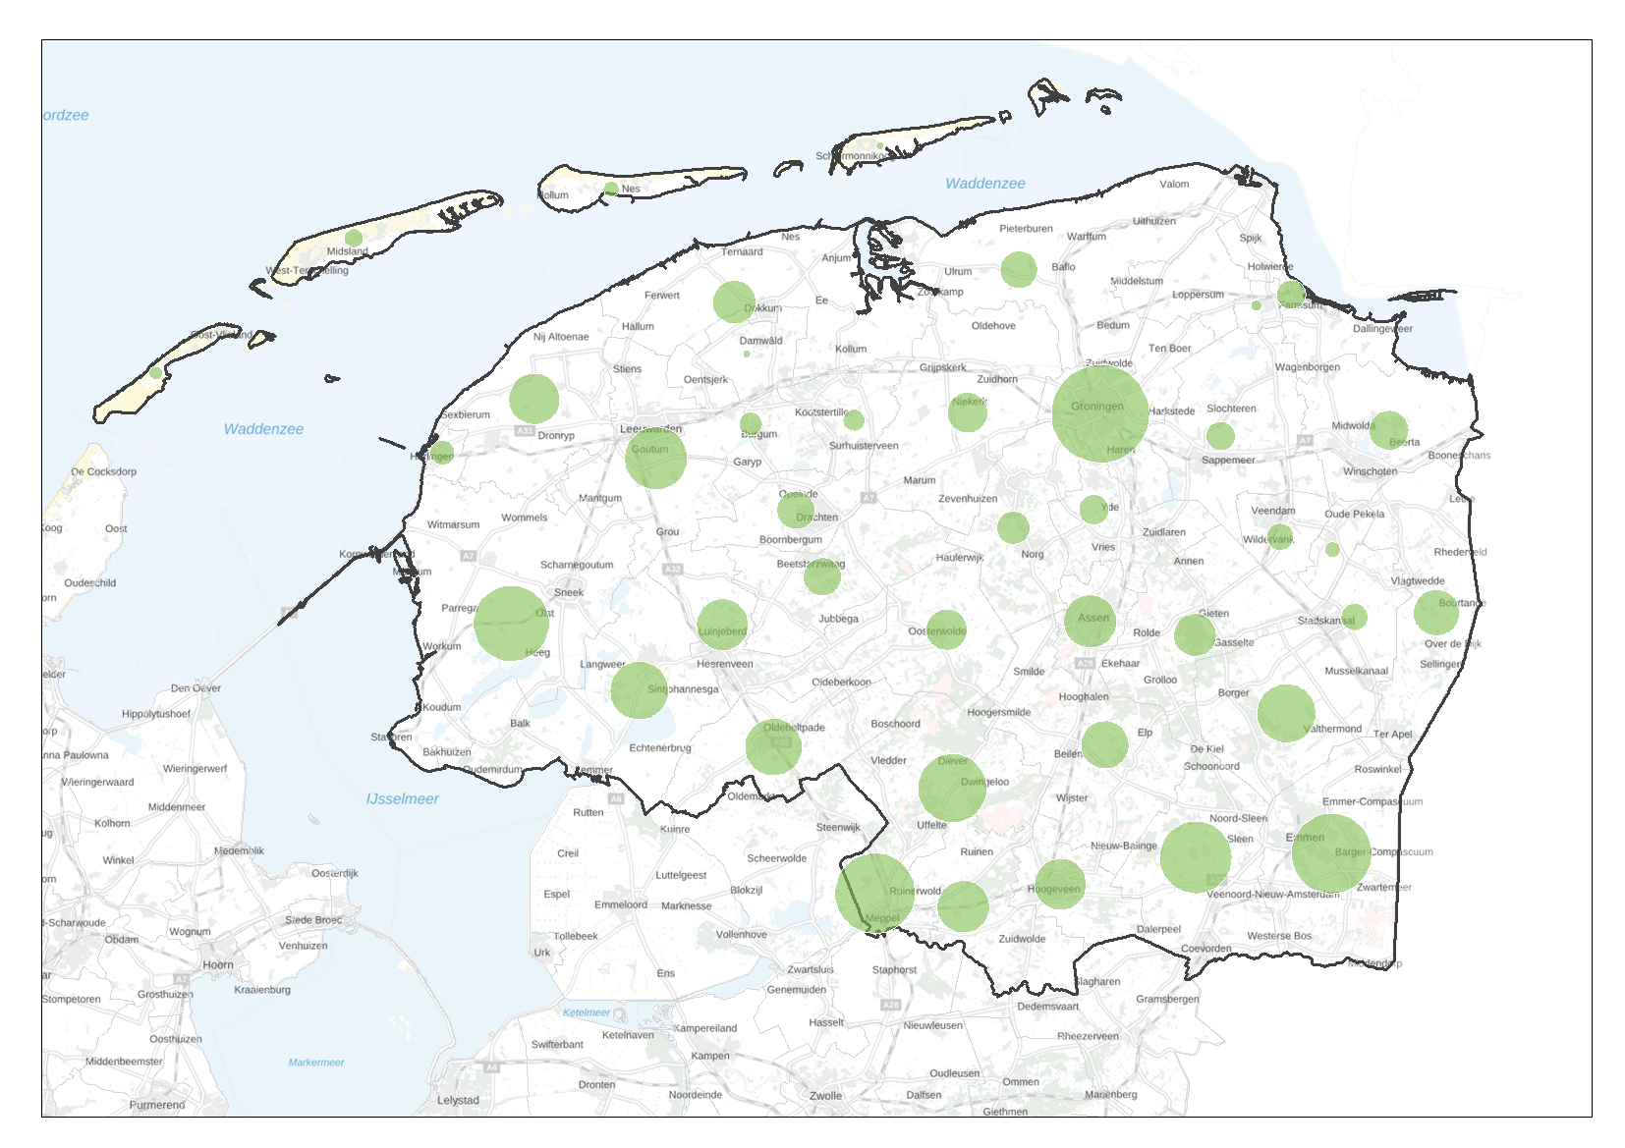
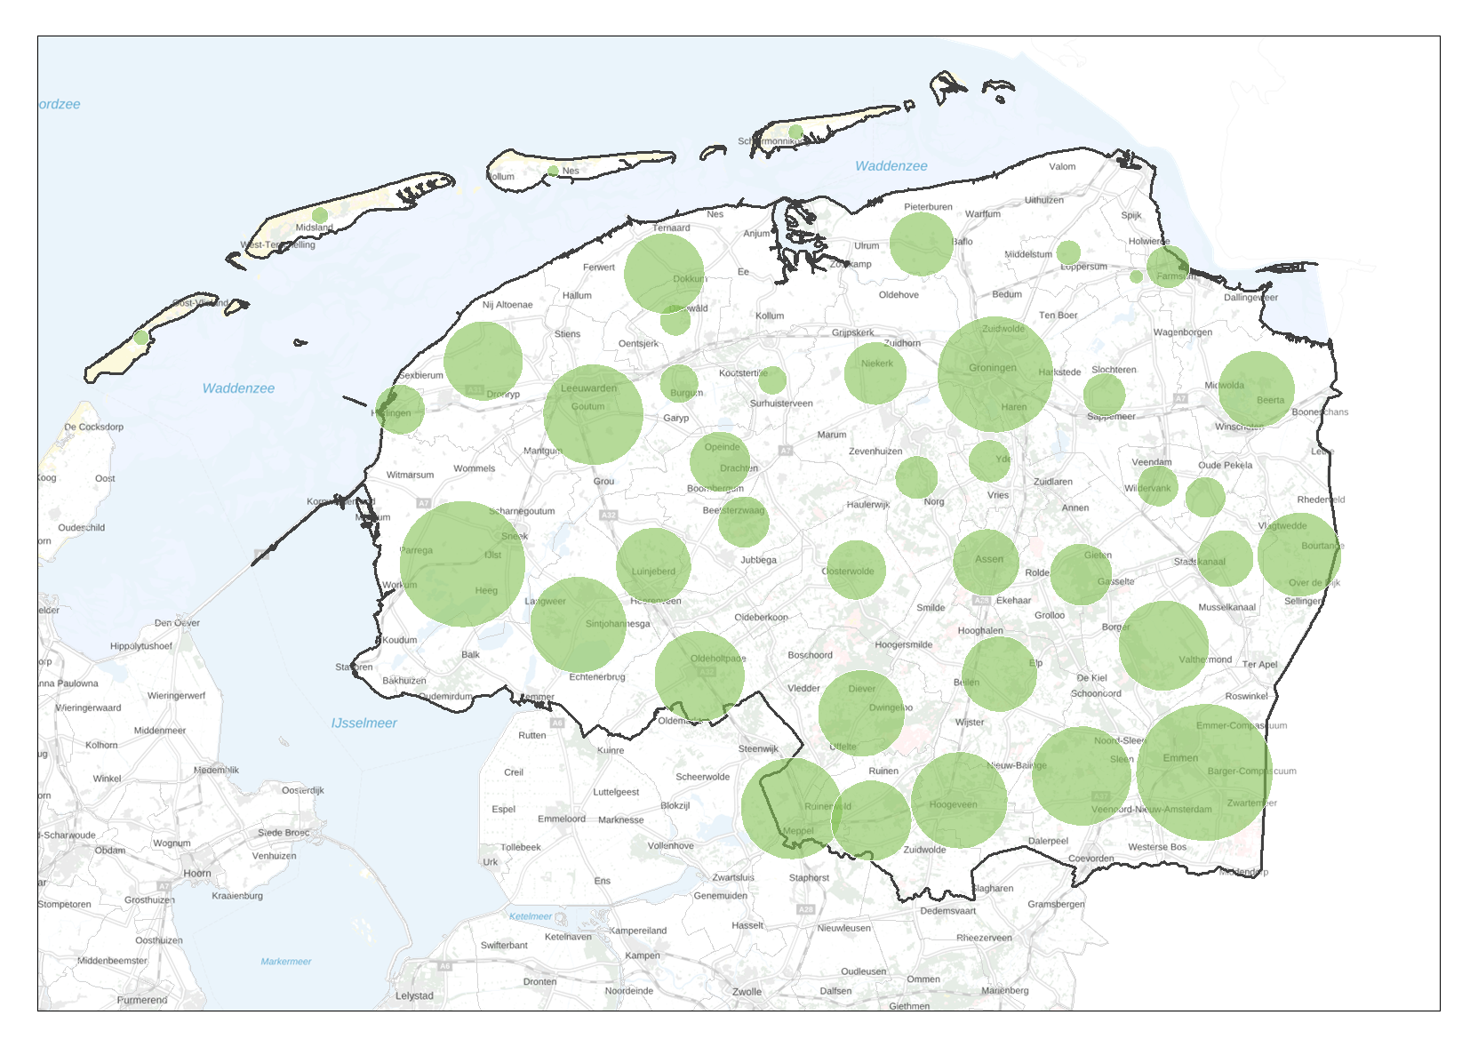
Instroom van buiten Noord Nederland - Aantallen
Herkomst overig Nederland 2013-2014
Herkomst overig Nederland 2019-2020
Aantal instromers
Aantal instromers
200
200
100
100
50
50
25
25
  In absolute aantallen zien we een ander beeld. In 2013-2014 zagen we de meeste instroom naar de grensgemeenten en de gemeente Groningen. In totaal waren er 1.502 instromers.
  In 2019-2020 zien we met 4.317 kopers van buiten Noord Nederland bijna 3 keer zoveel instromers. ‘Koplopers’ zijn Emmen (379), Súdwest-Fryslân (322) en Groningen (278).

Slide 10
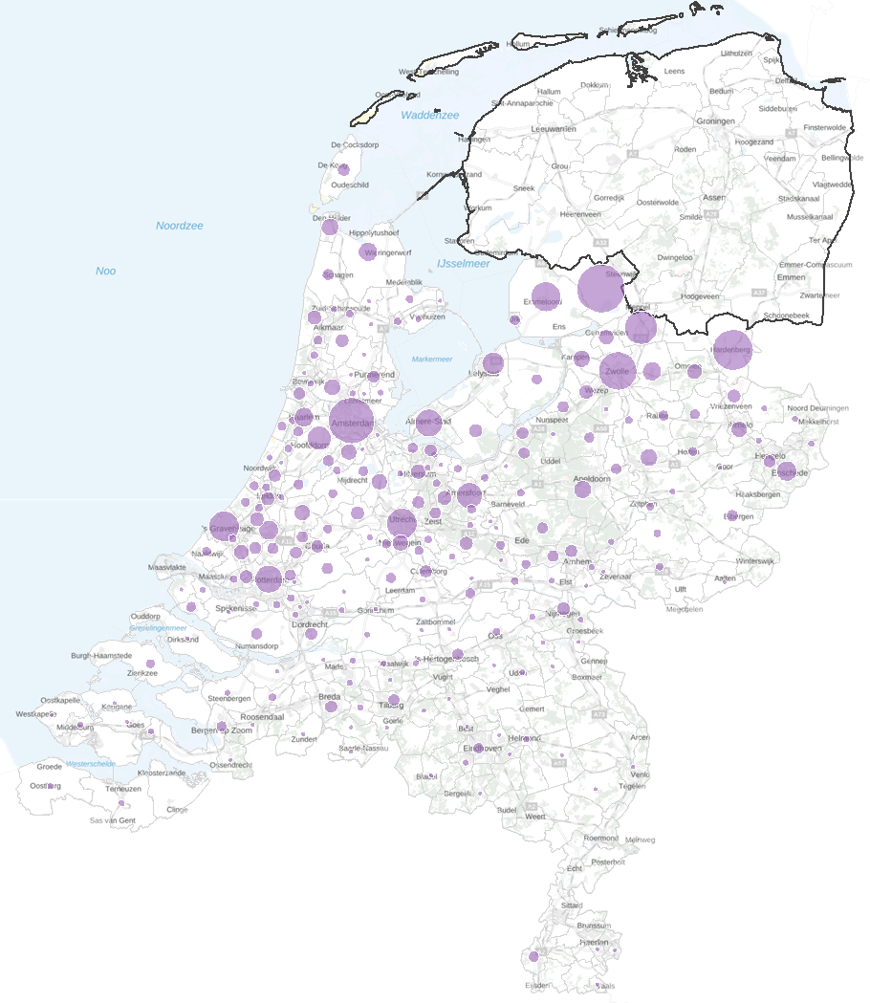
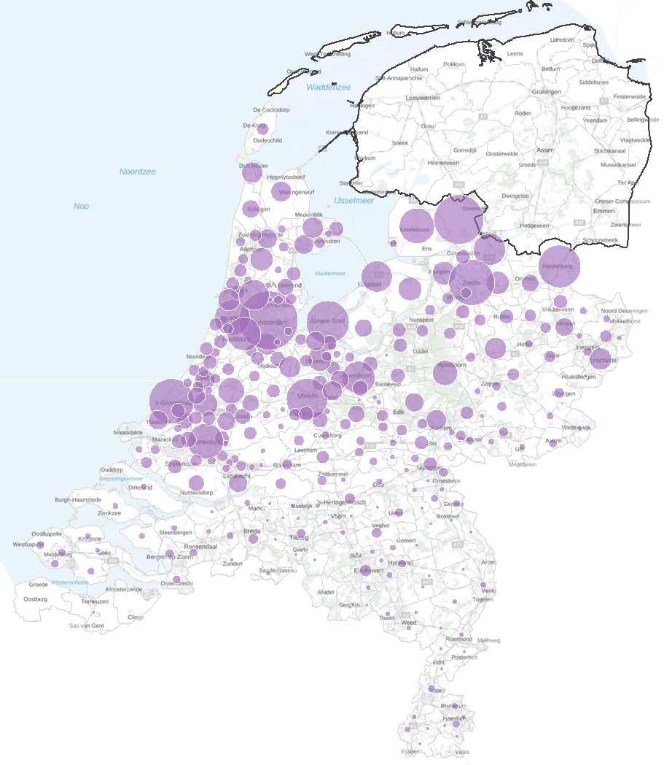
Waar komen instromers precies vandaan?
Herkomstgemeente Overig Nederland 2013-2014
Herkomstgemeente Overig Nederland 2019-2020
Aantal instromers
Aantal instromers
200
200
100
100
50
50
25
25
  In 2013-2014 komen kopers met name uit de grensgemeenten en in mindere mate de Randstad.
  In 2019-2020 is dit beeld andersom. De instroom komt met name uit de Randstad en in mindere mate uit de grensgemeenten.

Slide 11
Zijn het ‘terugkeerders’?
Instromers van buiten Noord Nederland en het aandeel ‘terugkeerders’.
  Een beperkt deel van de instromers zijn ‘terugkeerders’. Dit aandeel neemt vanaf 2015 licht af van 33% naar 27%.

Slide 12
Wie zijn de kopers vanuit de verschillende herkomstgebieden?
  Dezelfde gemeente - - - - - - - - -
  Overig Nederland - - - - - - - - -
  Kopers uit overig Nederland zijn (veel) vaker doorstromer op de woningmarkt. 81% in 2019-2020.
  Kopers uit overig Nederland zijn ouder. In 2019-2020 was bijna de helft 55 jaar of ouder.

Slide 13
.
Wat kopen de kopers vanuit de verschillende herkomstgebieden?
  Dezelfde gemeente - - - - - - - - -
  Overig Nederland - - - - - - - - -
  Instromers uit overig Nederland kopen veel vaker een vrijstaande woning: 50% van de woningen is vrijstaand. We zien weinig verschil qua tijdsperiode.

Slide 14
.
Waar kopen de kopers vanuit de verschillende herkomstgebieden?
  Dezelfde gemeente - - - - - - - - -
  Overig Nederland - - - - - - - - -
  De meeste kopers kopen in de grote kernen (circa 40%). In 2019-2020 zien we voor instromers een ander beeld. In alle kernen, ongeacht het inwonertal, worden woningen gekocht. Het buitengebied is in beide periodes populairder bij instromers.

Slide 15
.
Hoe ziet de woningvoorraad er in Noord-Nederland uit?
  Noord Nederland telt bijna een half miljoen eigenaar bewoners. Daarvan is 15% 75 jaar of ouder. Dat komt neer op bijna 74.000 woningen, waarvan 48% vrijstaande woningen.

Slide 16
Vragen?

